Slide 1


Деятельность Санкт–Петербургского регионального отделения
Общероссийской общественной организации инвалидов
«Всероссийское общество глухих»
Председатель СПб РО ОООИ ВОГ Дуркин Олег Иванович

Slide 2

В соответствии с Уставом ВОГ деятельность СПб РО ОООИ ВОГ
имеет широкий спектр направлений:
Организационно – массовая работа.
Социально – бытовое обслуживание членов ВОГ, включая оказание услуг по переводу на русский жестовый язык (сурдоперевод).
Взаимосвязь с учебными заведениями.
Содействие в профориентации и профобучении.
Содействие в трудоустройстве.
Культурно–просветительная и художественно–творческая работа.
Работа с ветеранами.
Спортивная и физкультурно–оздоровительная работа.
Содействие в обеспечении сурдо-техническими средствами реабилитации.
Информация и печать.
Развитие социального партнерства с исполнительными и законодательными властями города и области.
Международные связи и сотрудничество.
Финансовая деятельность.

Slide 3
Работу по всем направлениям ведут:
аппарат Регионального отделения,
сотрудники Дома народного творчества и досуга (ДНТД),
социальные работники областных клубов глухих,
Санкт-Петербургская региональная общественная
организация инвалидов
«Спортивная Федерация спорта глухих»(СПб РООИ «СФСГ»),
общественность города и области – члены Правления, председатели Местных отделений и рабочих групп,
переводчики русского жестового языка,
директора и педагогические коллективы учебных заведений,
Межрегиональный центр реабилитации.

Slide 4

Основными целями Всероссийского общества глухих являются:
выражение и защита законных прав и интересов членов ВОГ
социальная реабилитация глухих, их интеграция в современное общество
обеспечение глухим равных с другими гражданами Российской Федерации возможностей
Поэтому деятельность СПб РО ОООИ ВОГ строилась таким образом,
чтобы выполнять основные цели ВОГ.

Slide 5

Организационно- массовая
работа

Slide 6
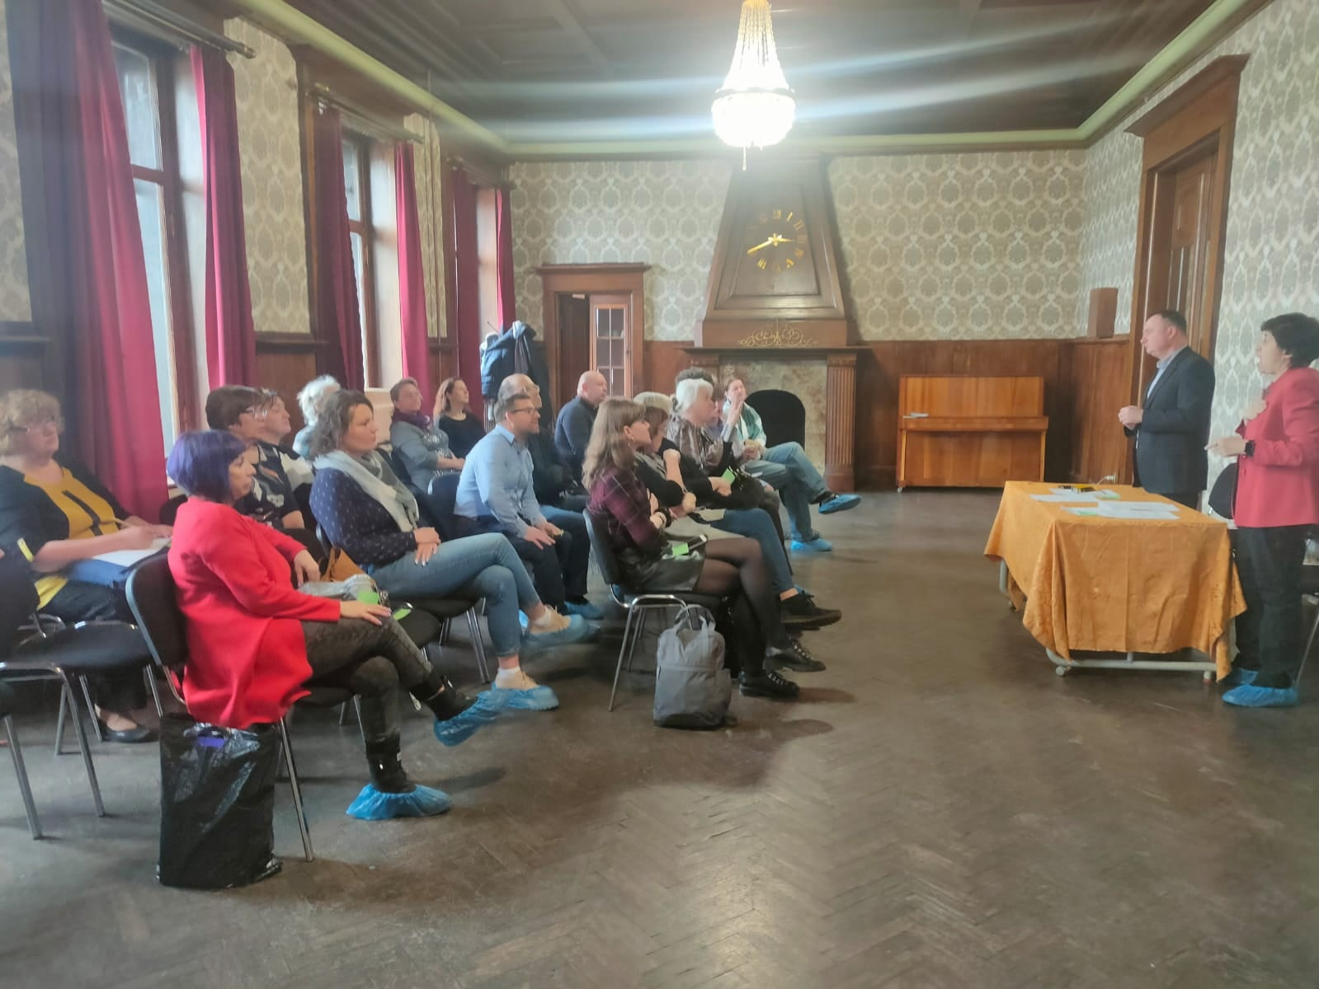

Slide 7
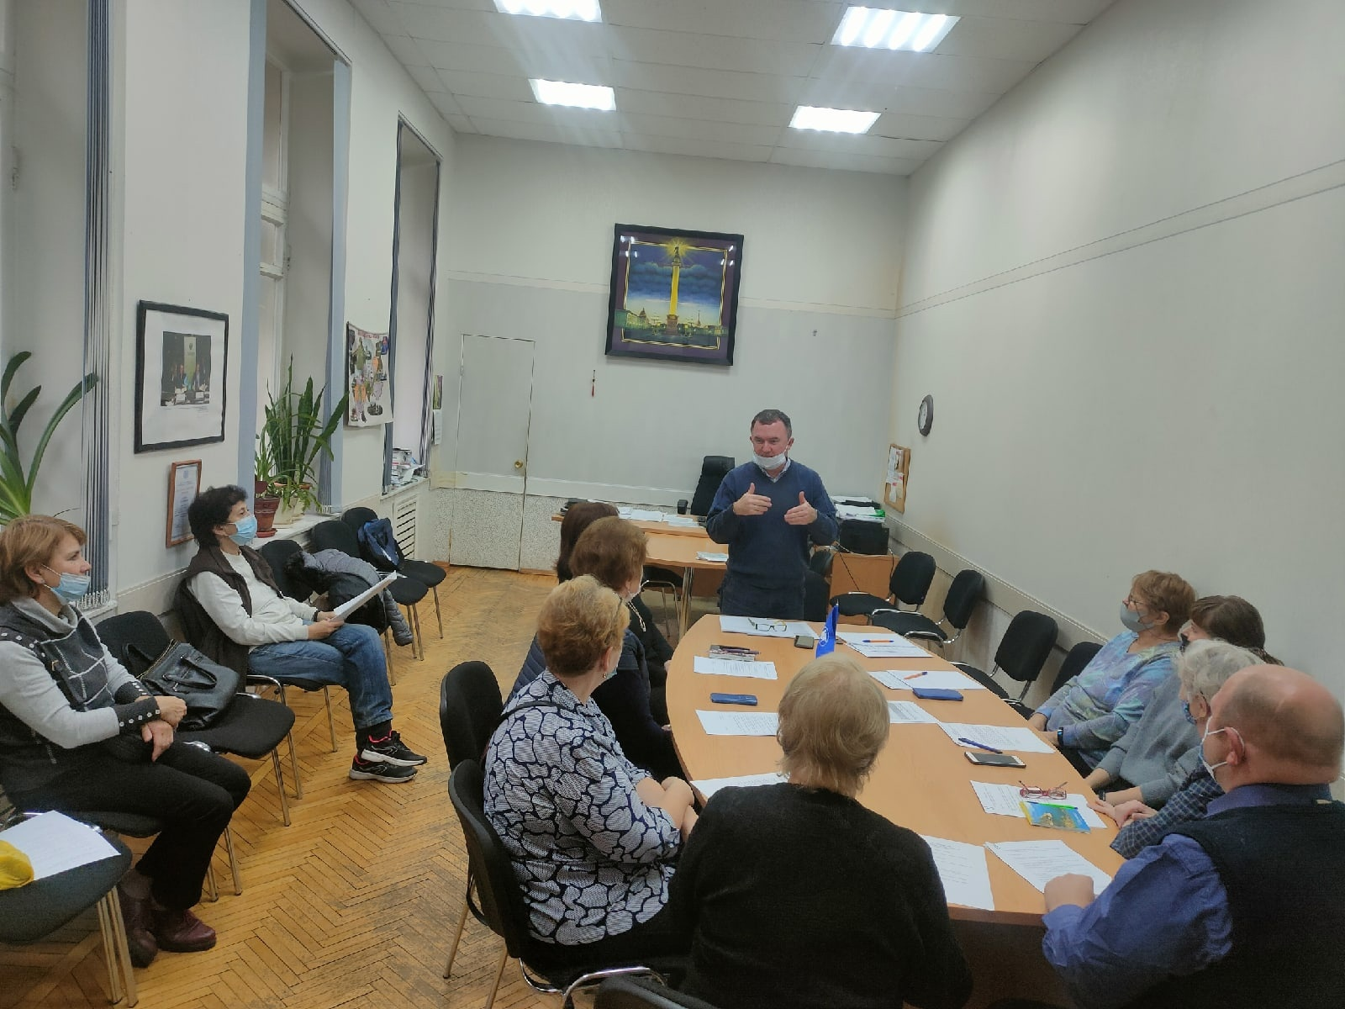

Slide 8
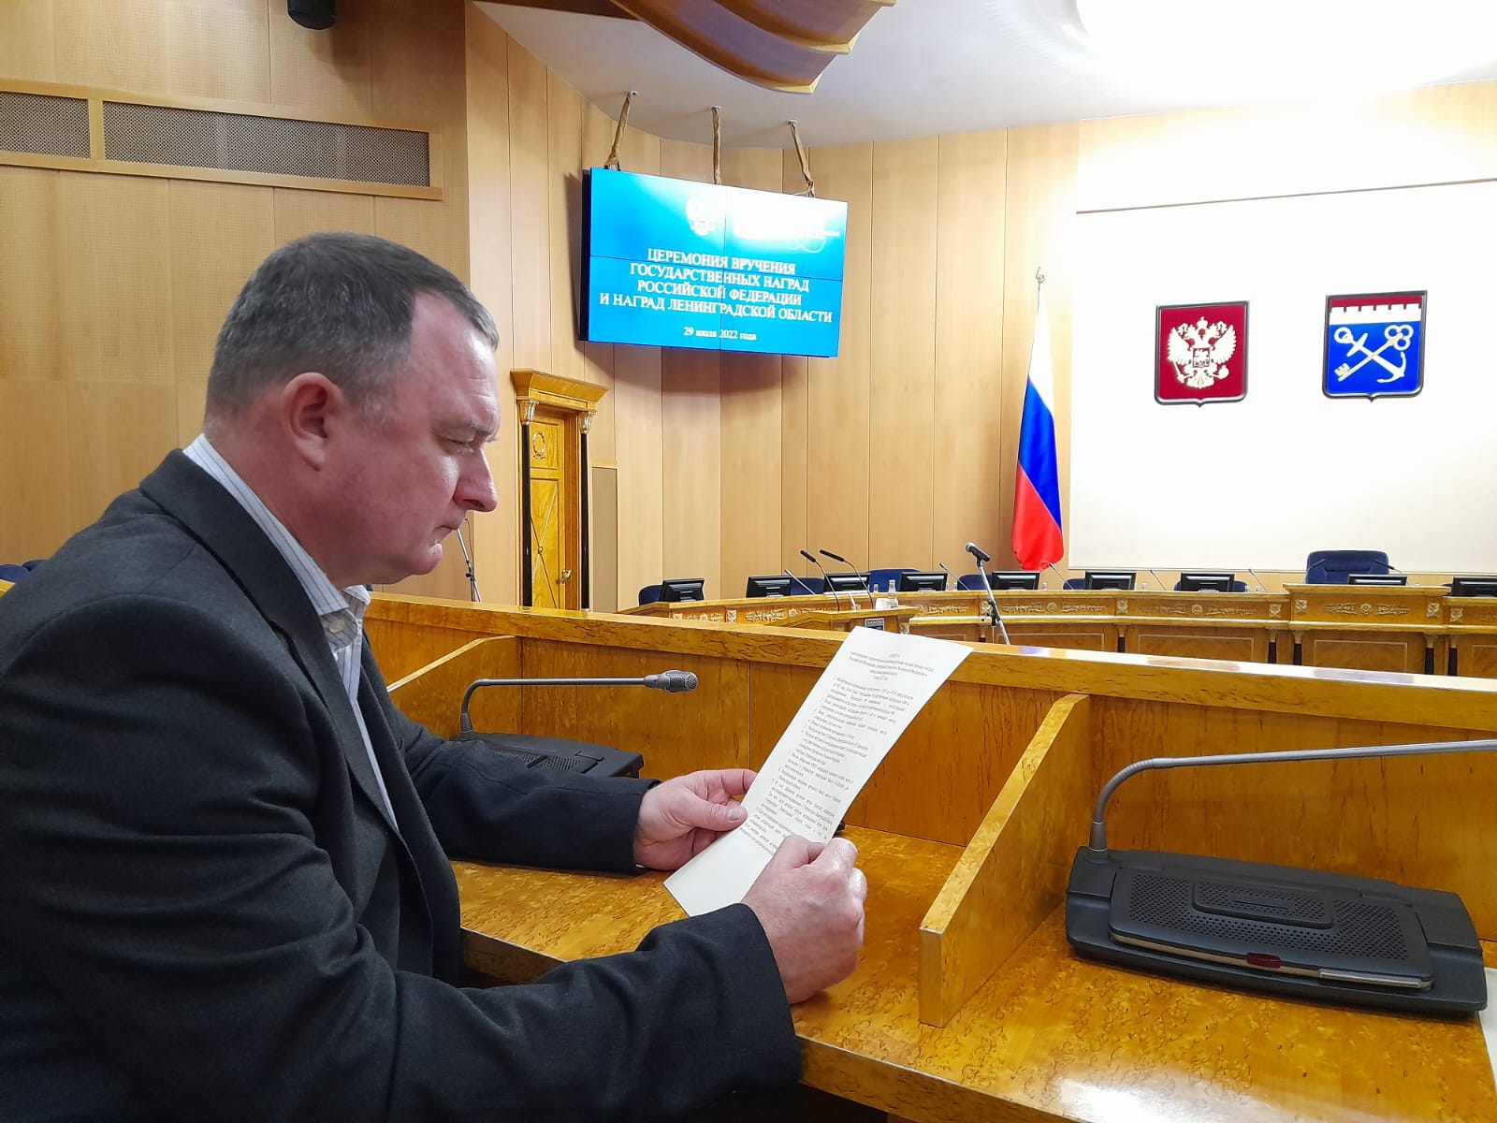
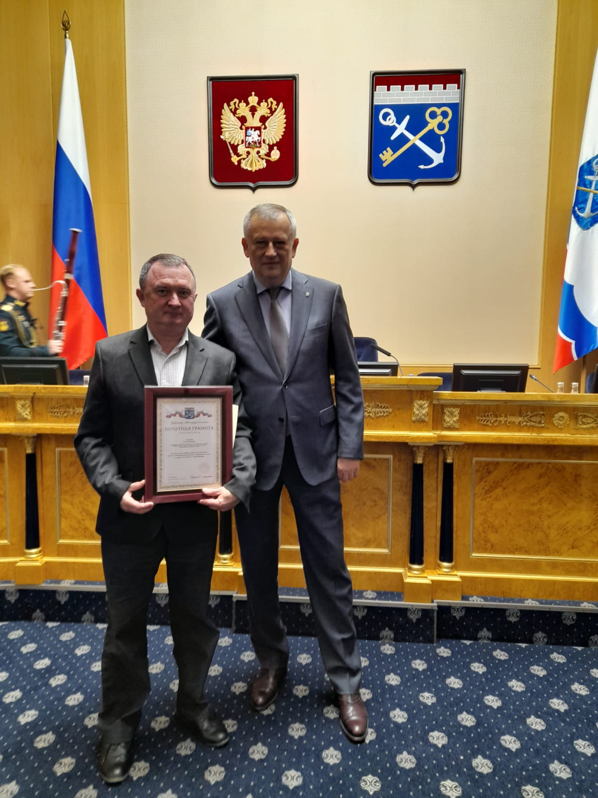

Slide 9

За отчетные годы проведено 44 семинара,
из них :
6 - для председателей местных отделений
и рабочих групп;
38 - для социальных работников Ленинградской
области.

Slide 10
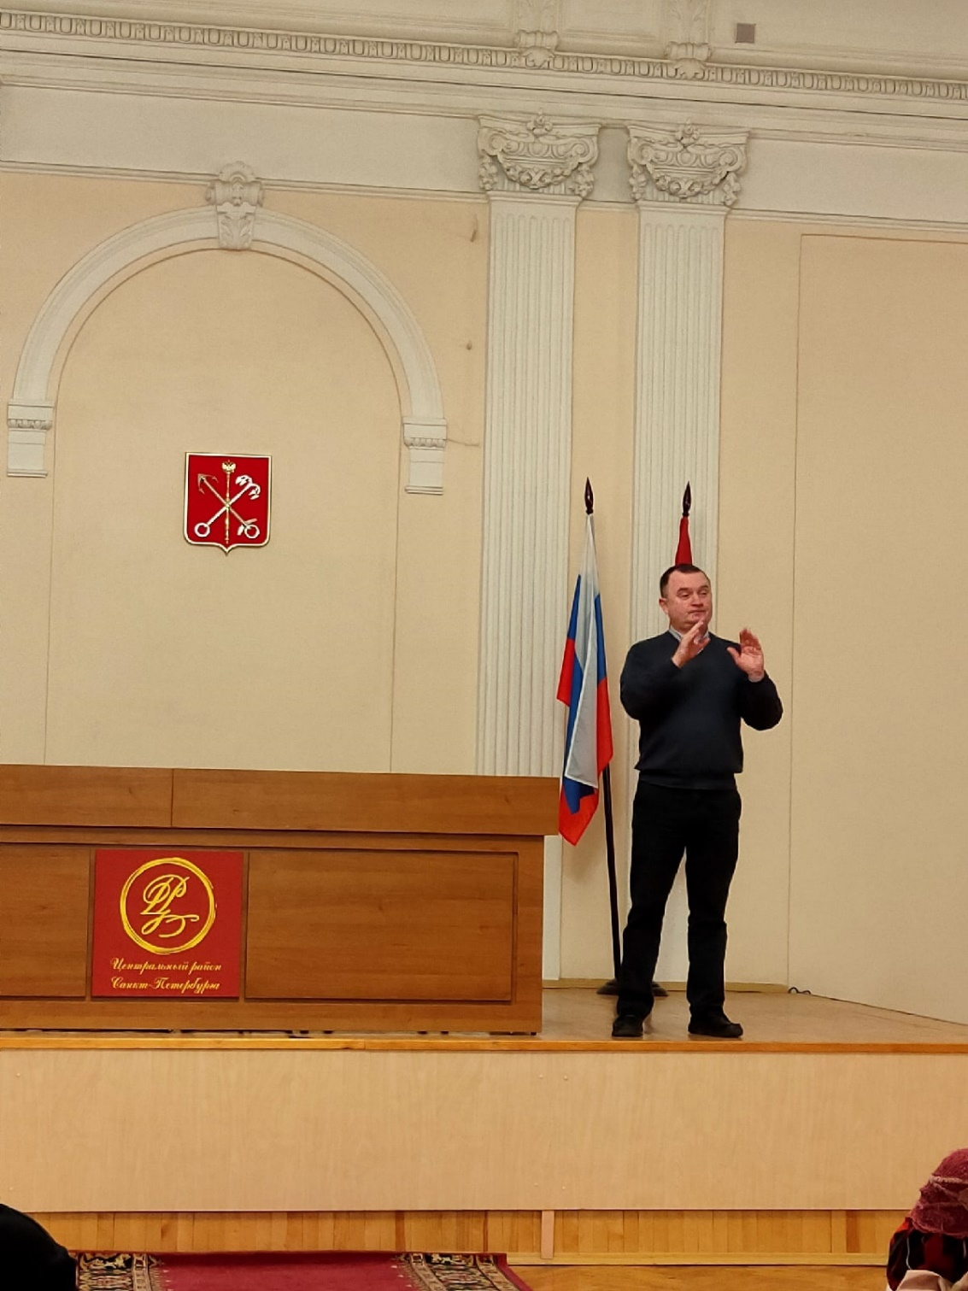

Slide 11
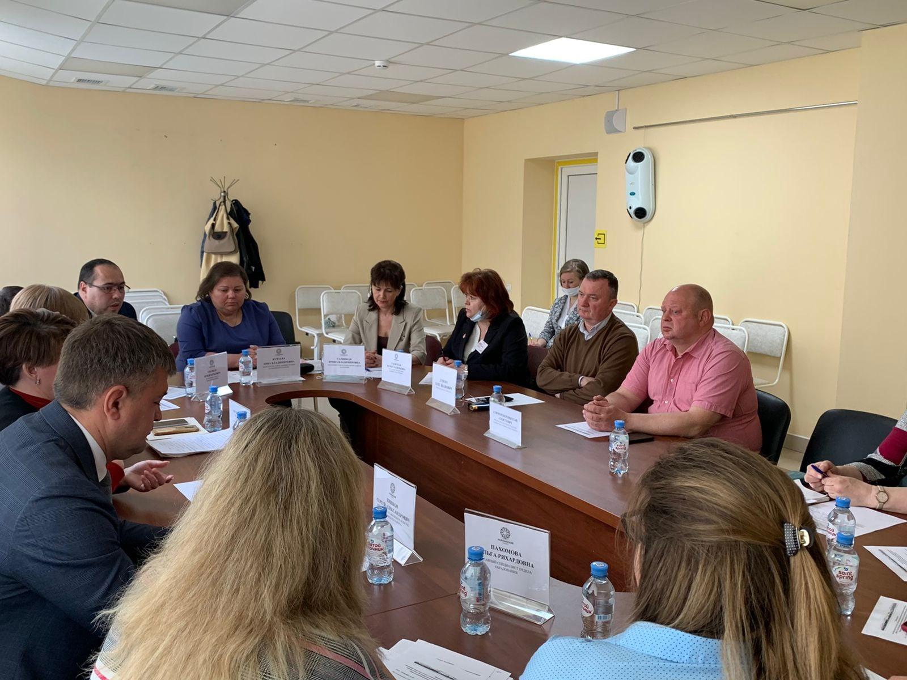

Slide 12
Социально-бытовое
обслуживание

Slide 13
В аппарат регионального отделения поступили заявления
от неслышащих граждан Санкт–Петербурга и Ленинградской области за отчетный период, всего 6 605 заявлений, из них по годам:
1202 заявлений
1310 заявлений
1258 заявлений
1431 заявлений
1296 заявлений
- 2018 г. подано
- 2019 г.
- 2020 г.
- 2021 г.
2022 г.
(октябрь)

Slide 14
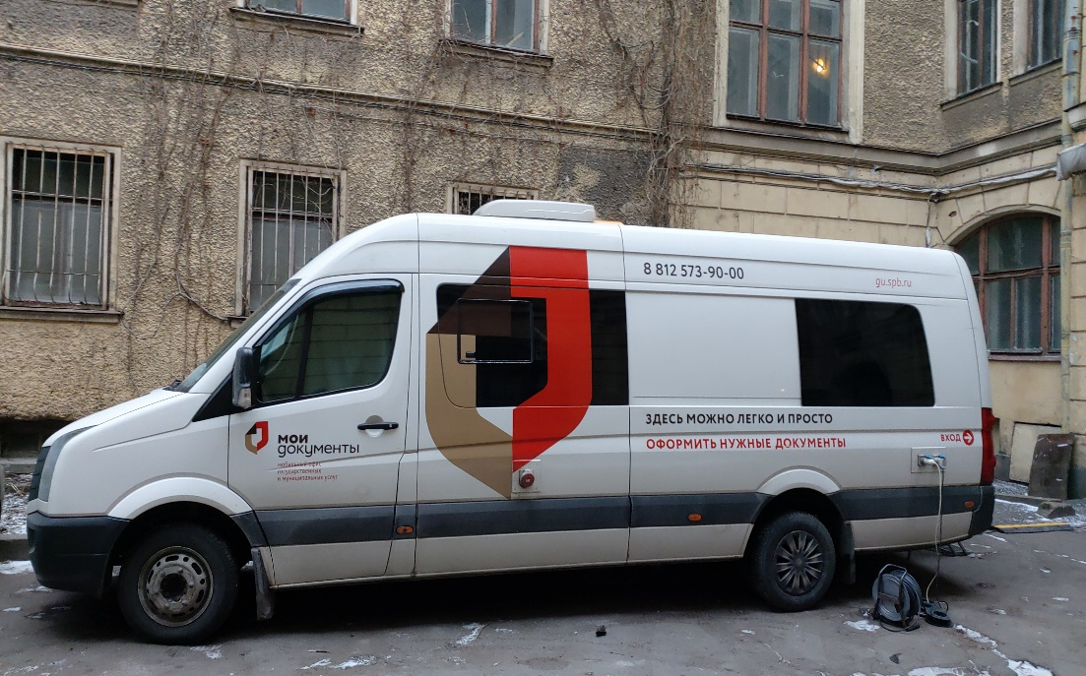
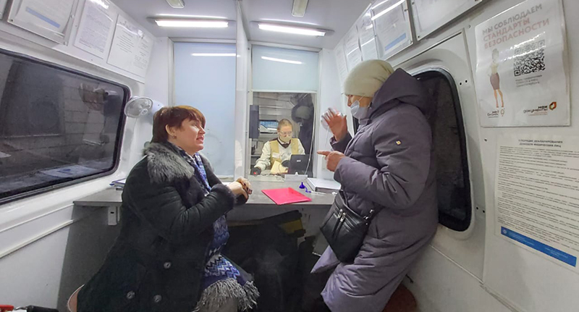

Slide 15
За прошедшие 5 лет в СПб РО ОООИ ВОГ
лично обратились 81028 человек, из них по годам:
20822 чел
18724 чел
10626 чел
12618 чел
16238 чел

Slide 16


Slide 17
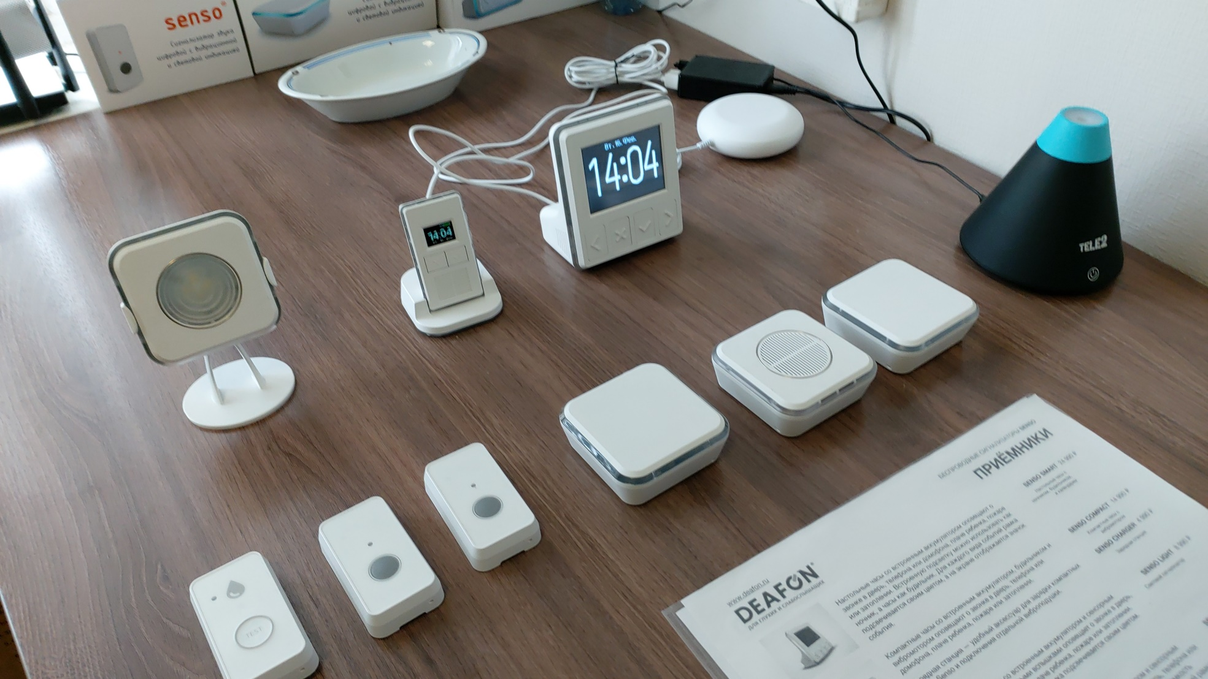

Slide 18
В рамках Единого поставщика услуг по сурдопереводу в 2018 году
выделялось 3567 часов,
то в 2022 уже 8653 часа.

Slide 19
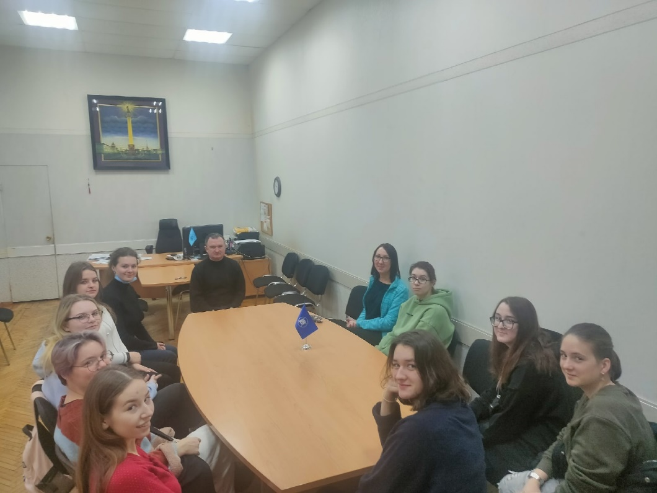
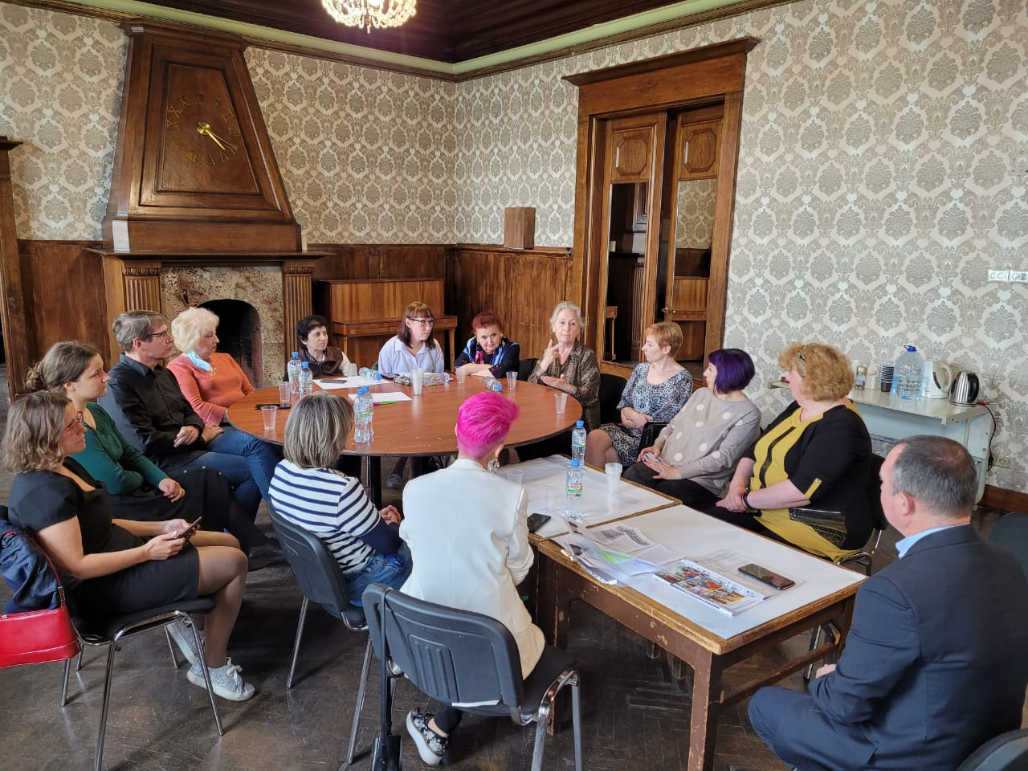

Slide 20
Взаимодействие с учебными учреждениями

Slide 21
За отчетные годы в средних специальных учебных заведениях обучались 1278 неслышащих подростков:
404 чел
252 чел
303 чел
156 чел
163 чел

Slide 22
В высших учебных заведениях
обучались 336 инвалидов по слуху:
66 чел
67 чел
67 чел
68 чел
68 чел

Slide 23
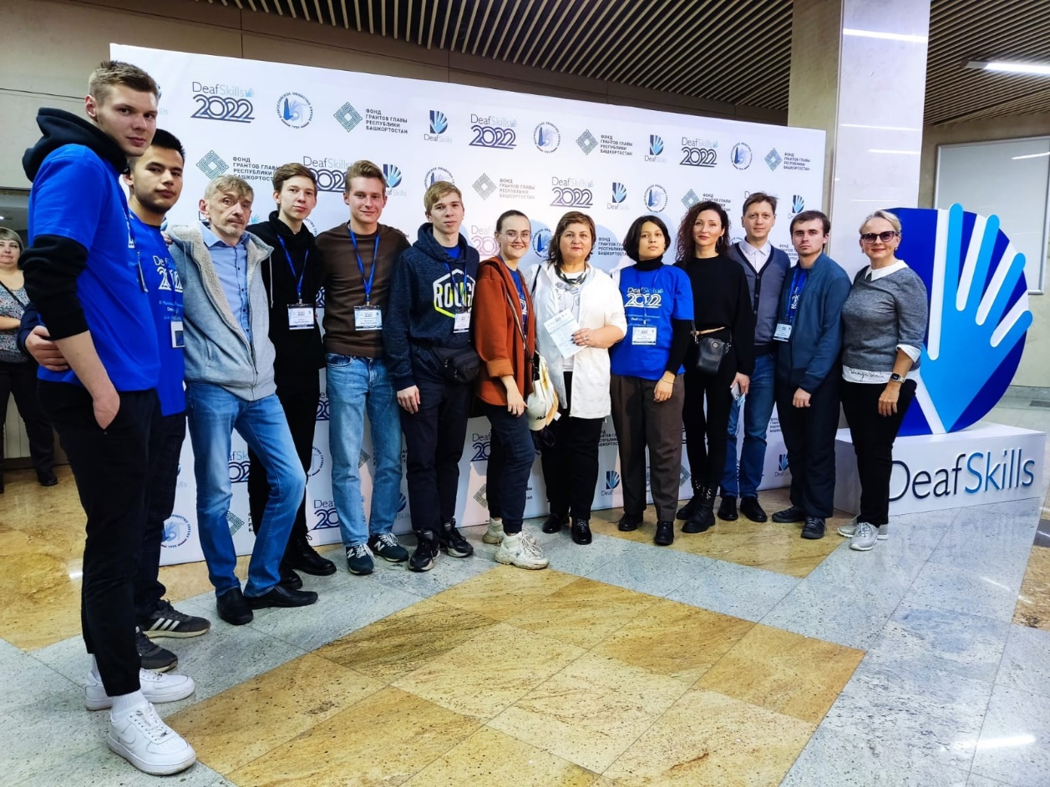
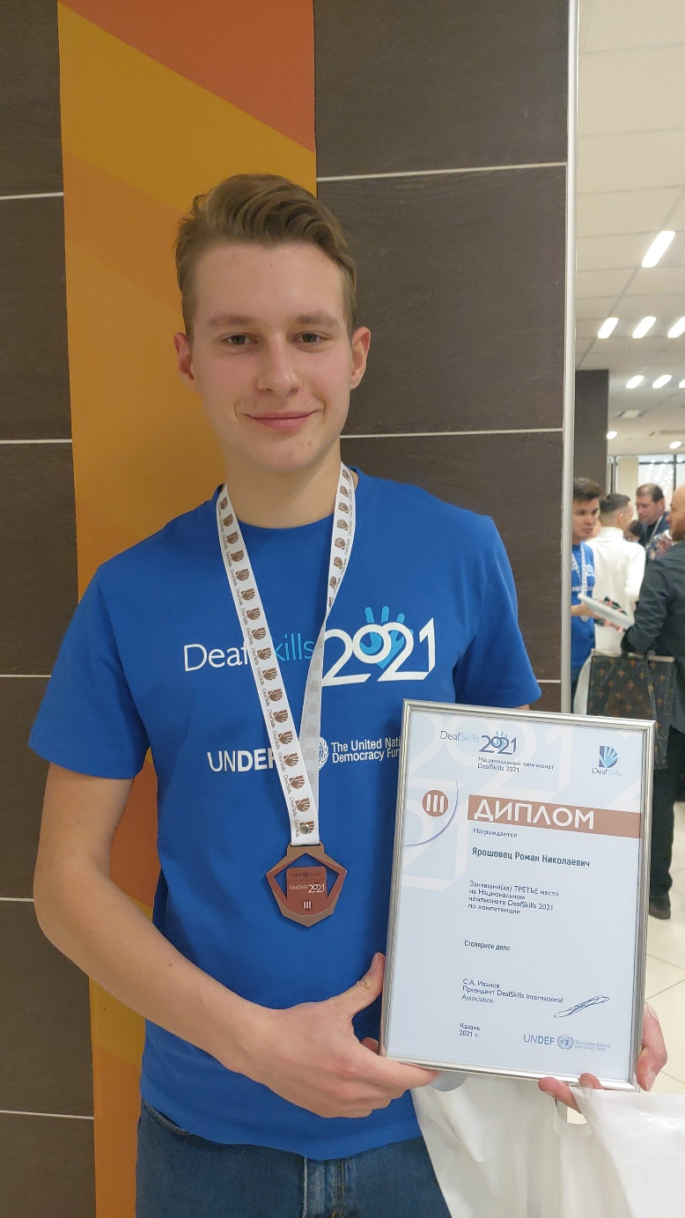

Slide 24
Содействие в трудоустройстве

Slide 25
За отчетный период было предложено трудоустройство 724 членам ВОГ.

Slide 26
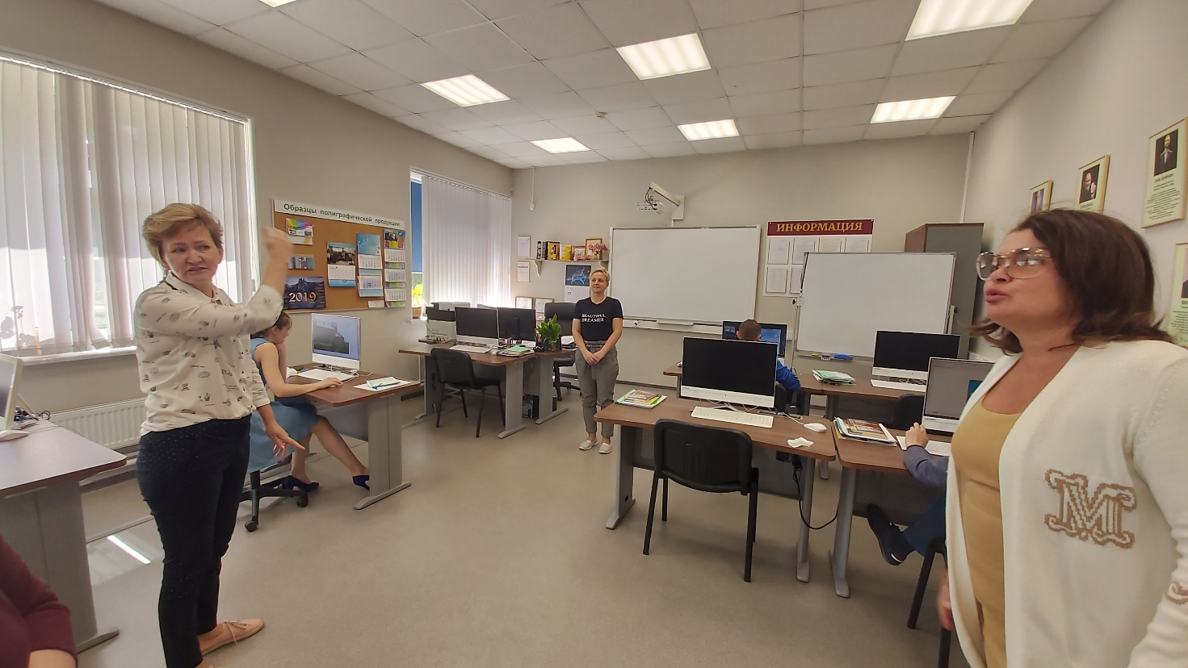
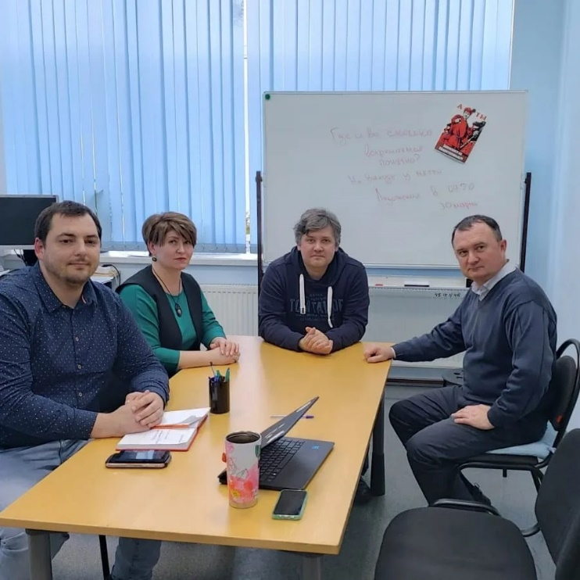
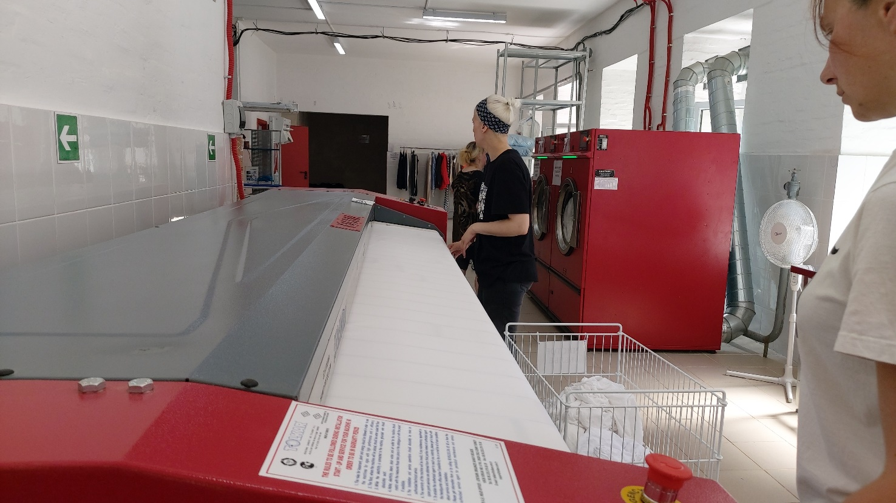

Slide 27
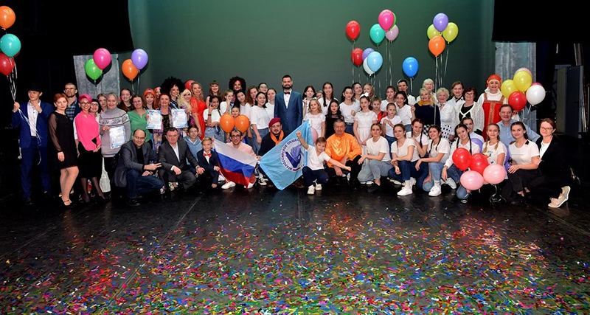
Культурно-просветительная
и
художественно-творческая работа

Slide 28
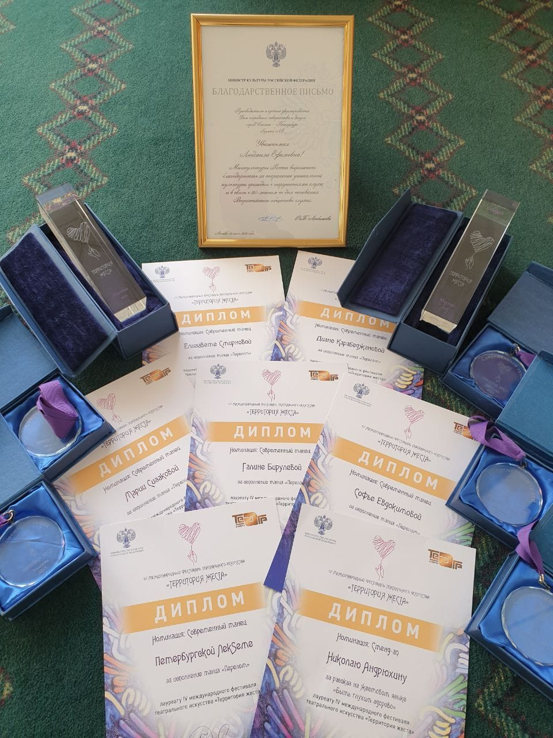
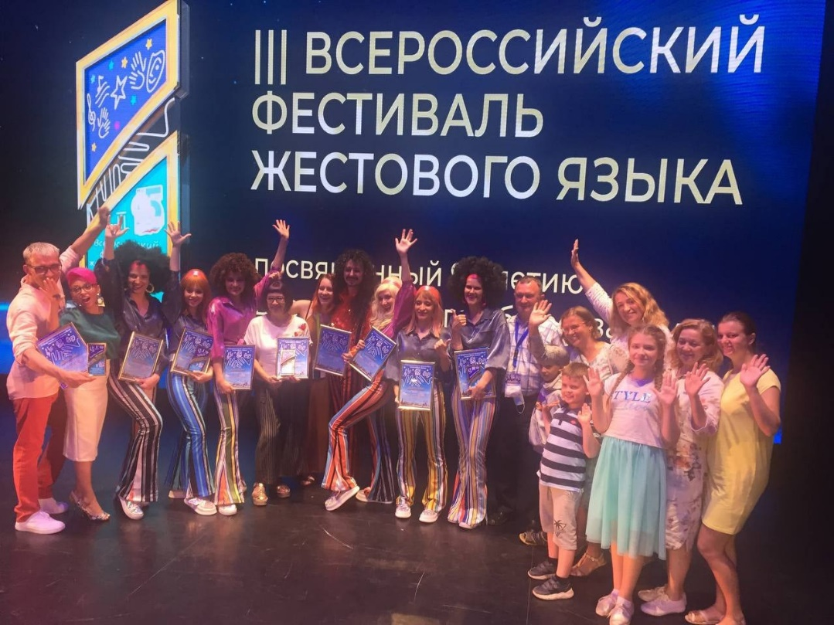
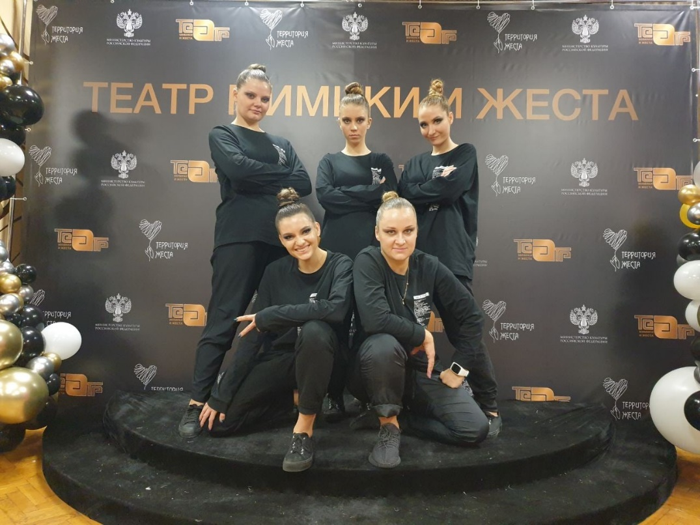

Slide 29
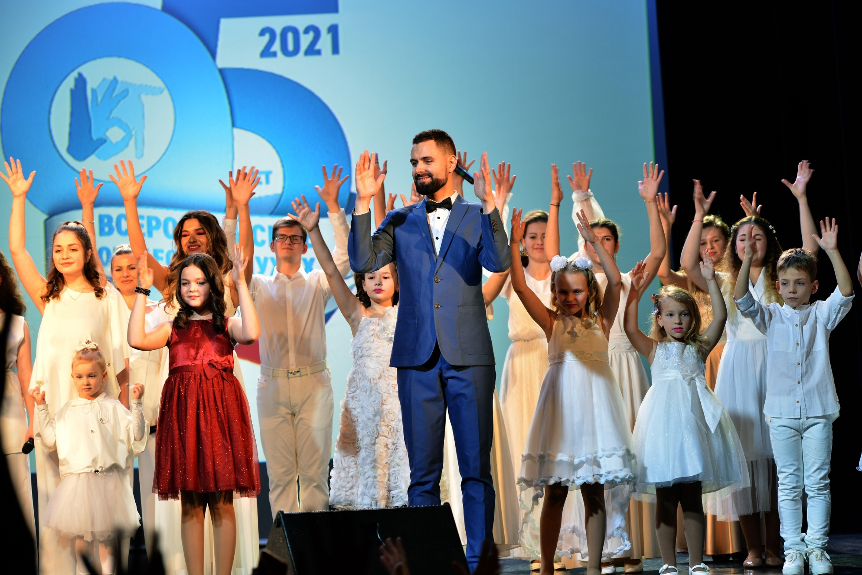

Slide 30
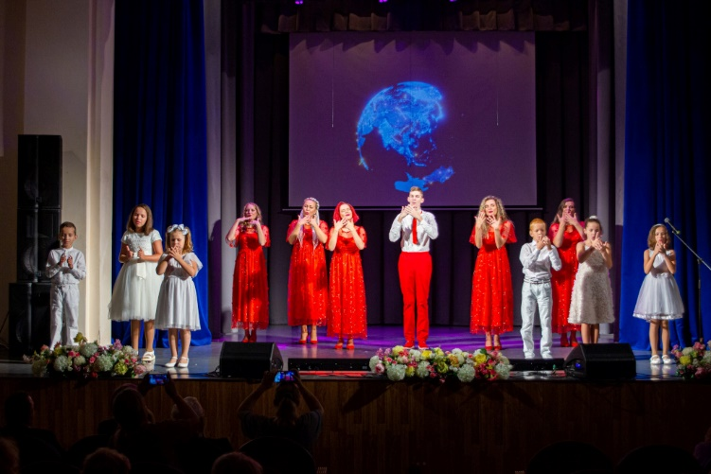

Slide 31
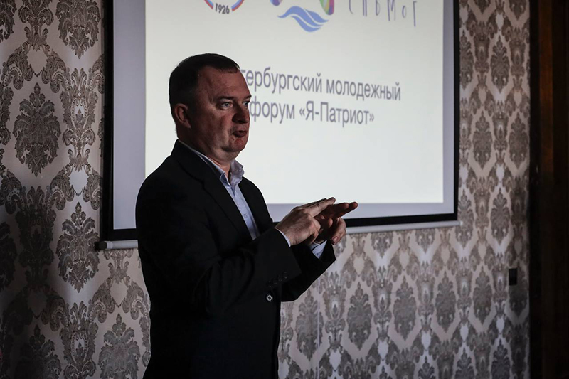
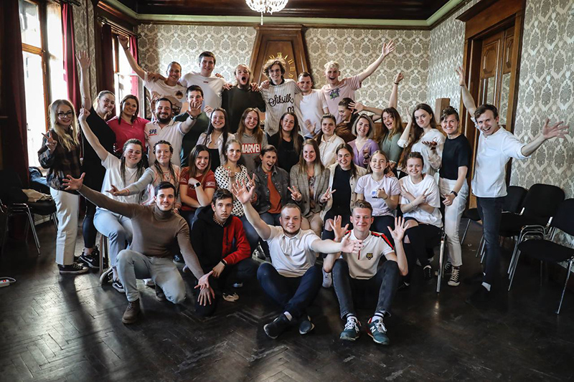
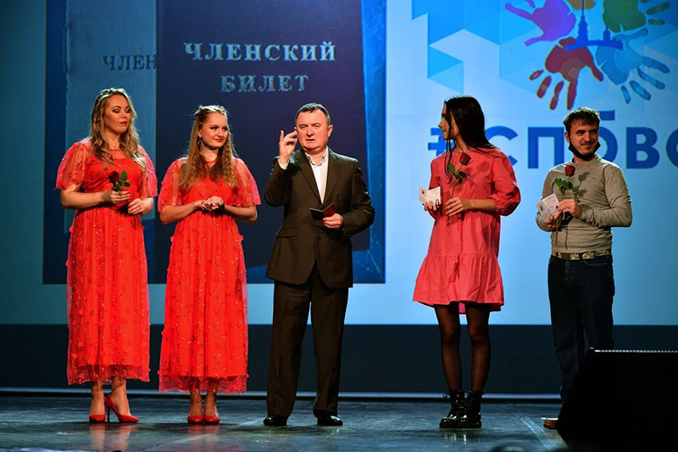
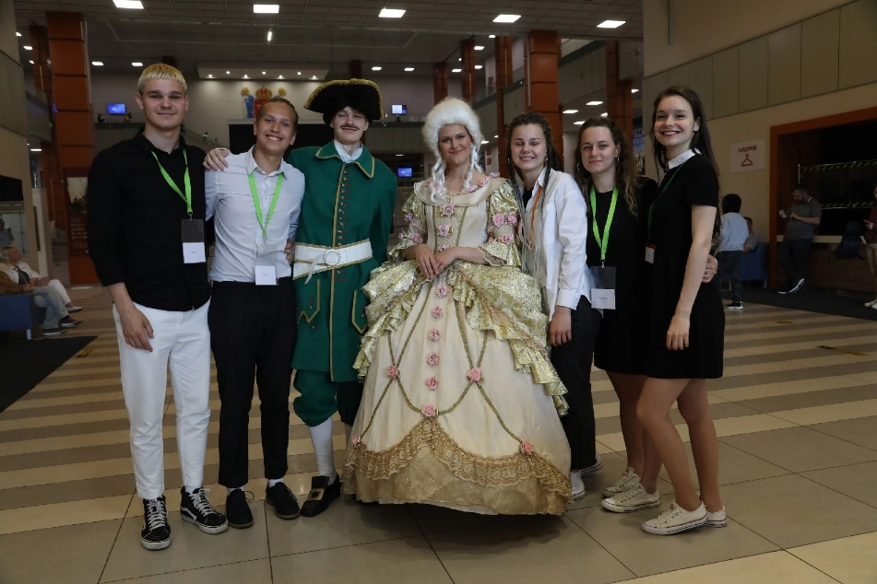
Работа с молодежью

Slide 32
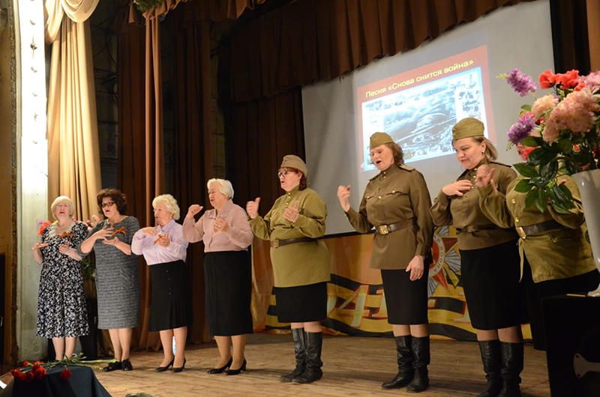
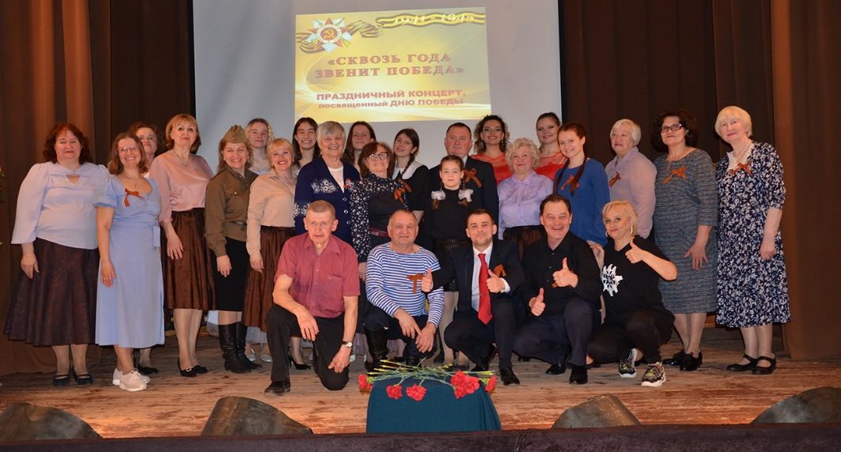
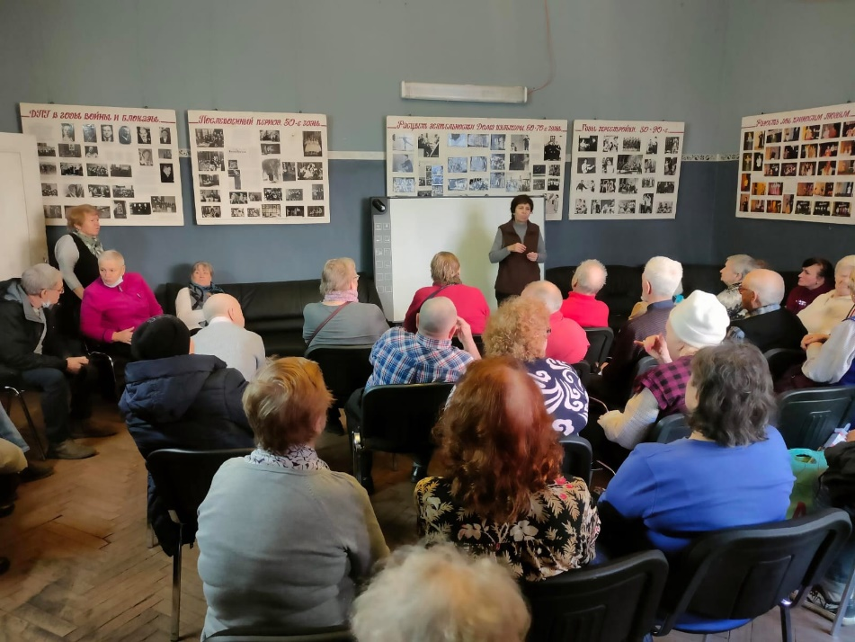
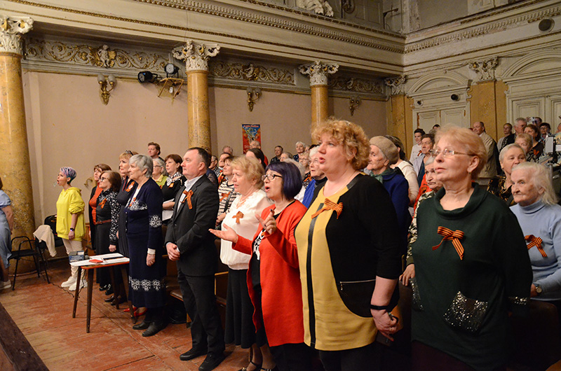
Работа с ветеранами.

Slide 33
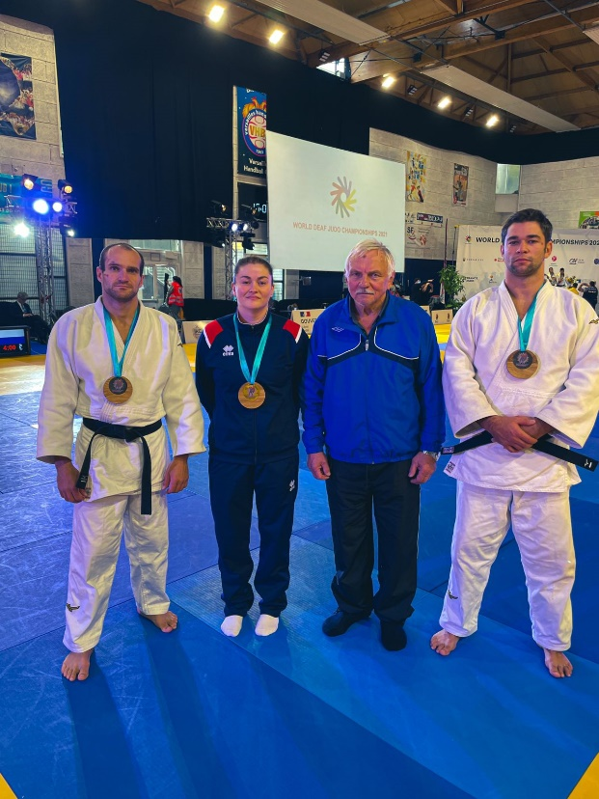
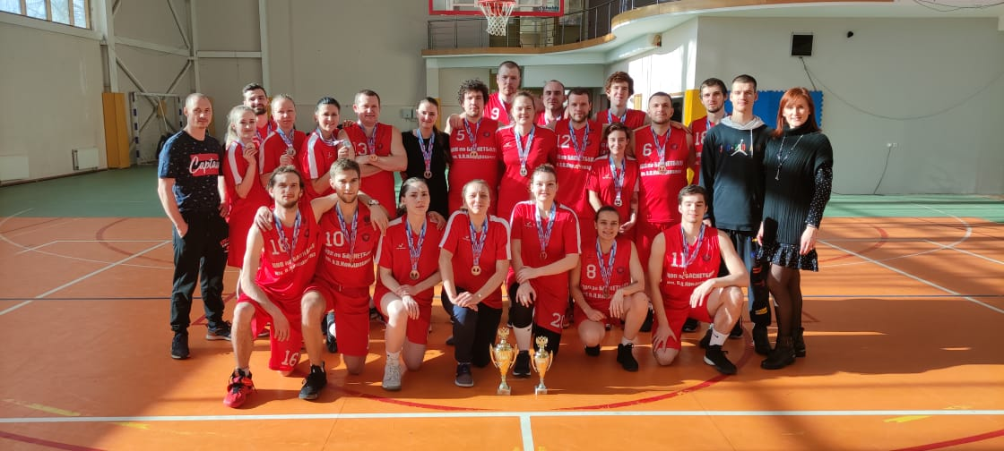
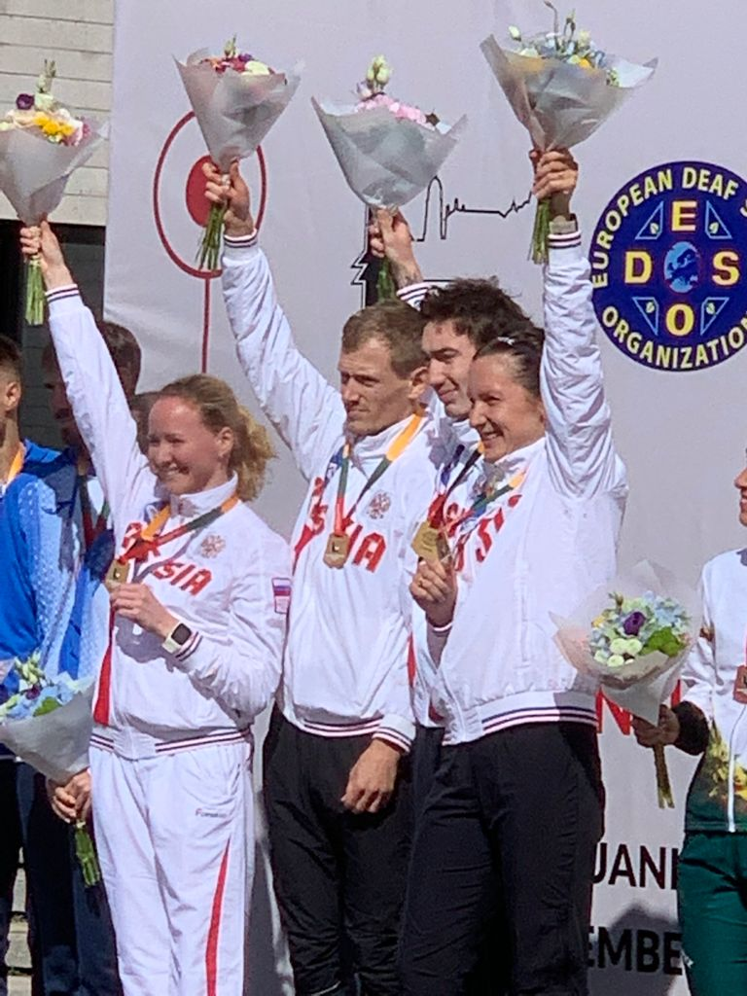
Спорт и
физическая культура

Slide 34
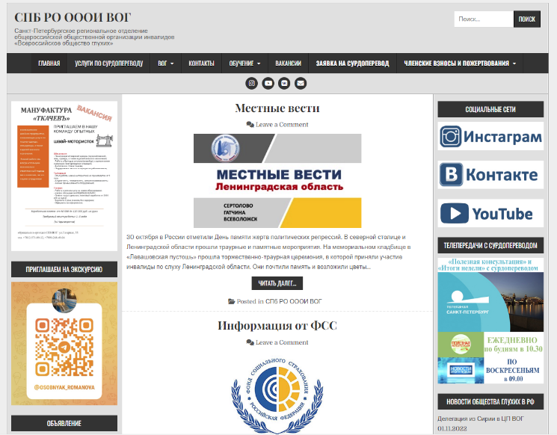
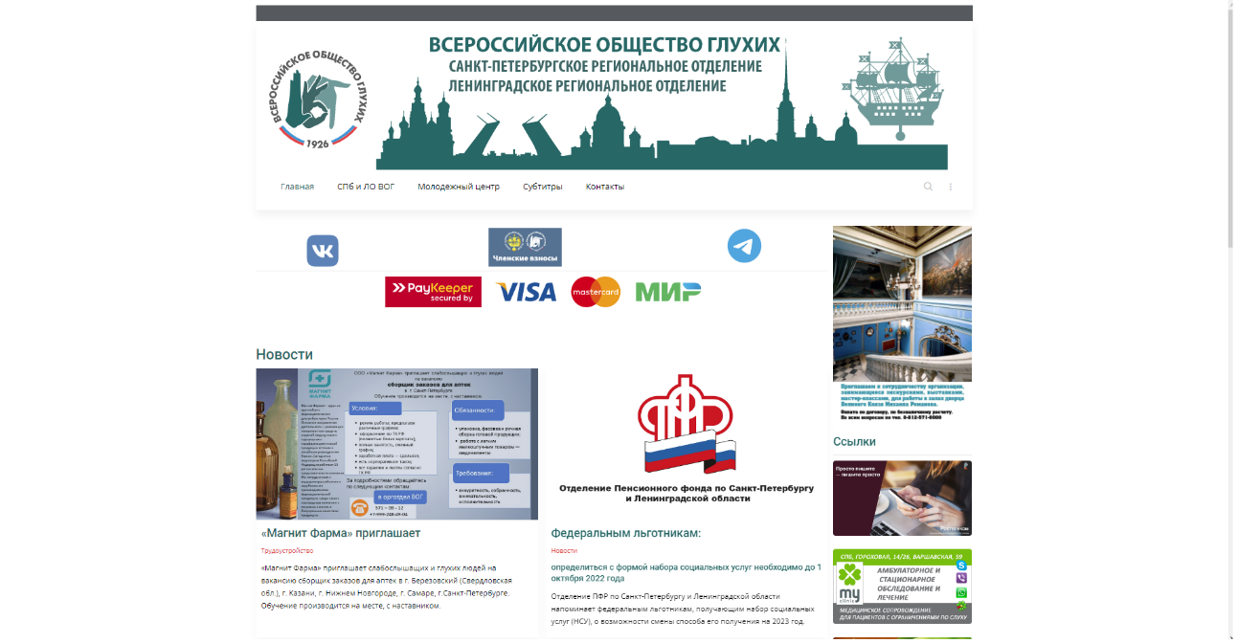
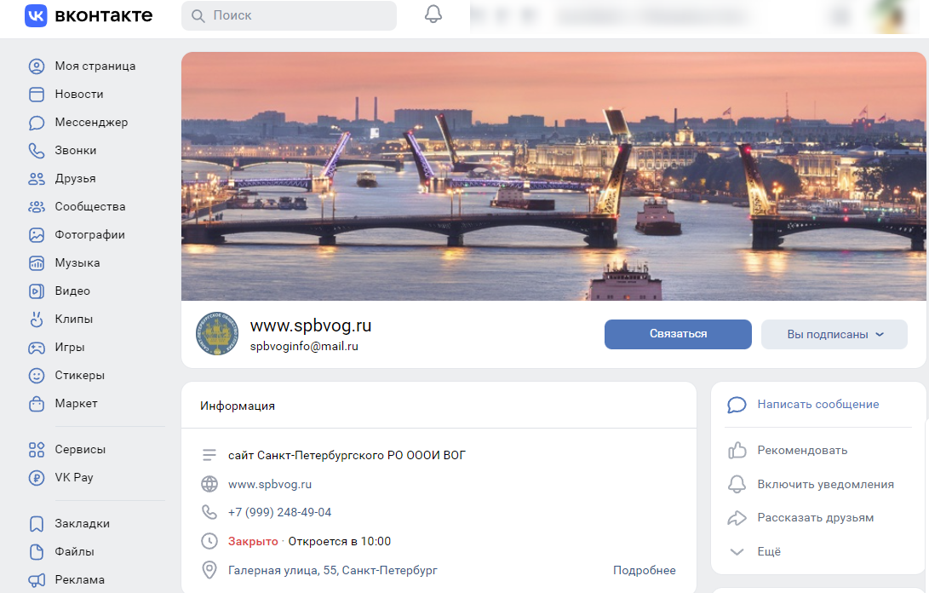
Информация
и печать
http//petervog.ru
http//www.spbvog.ru
http//vk.com/spbvog

Slide 35
Содействие в обеспечении сурдо-техническими средствами реабилитации

Slide 36
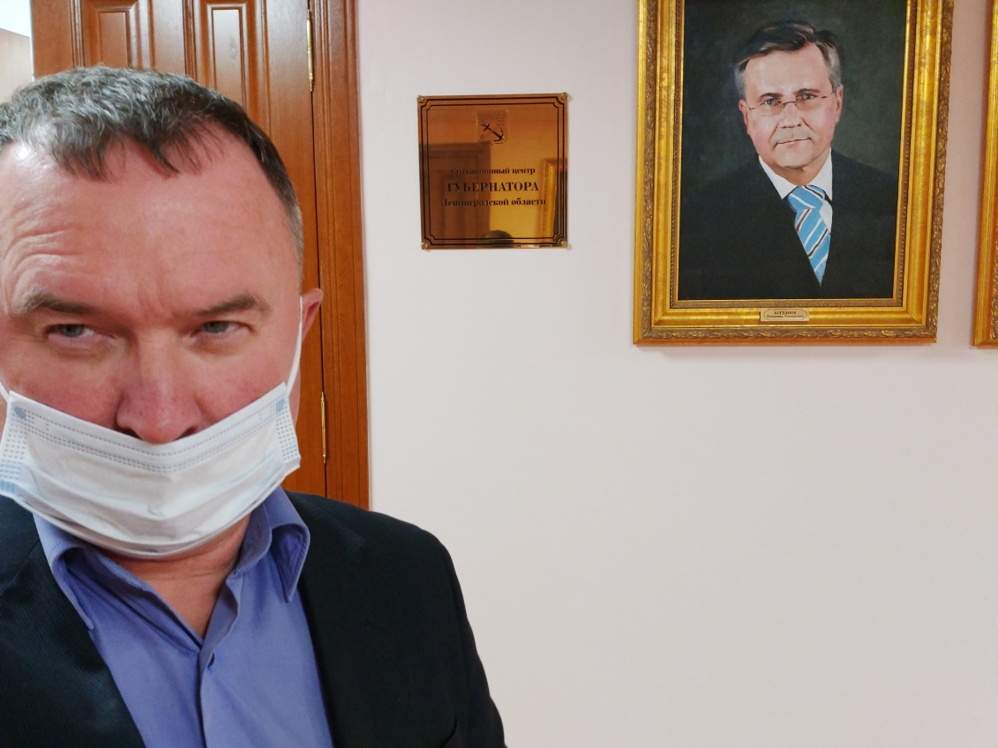
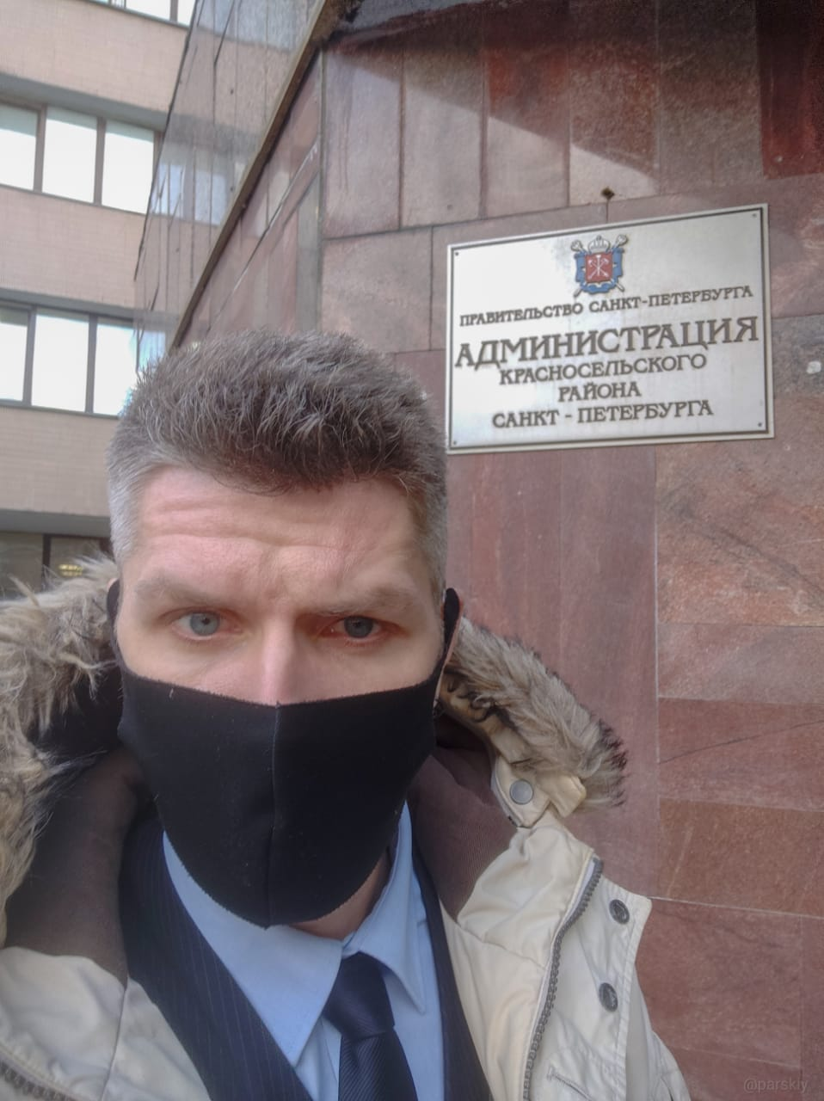
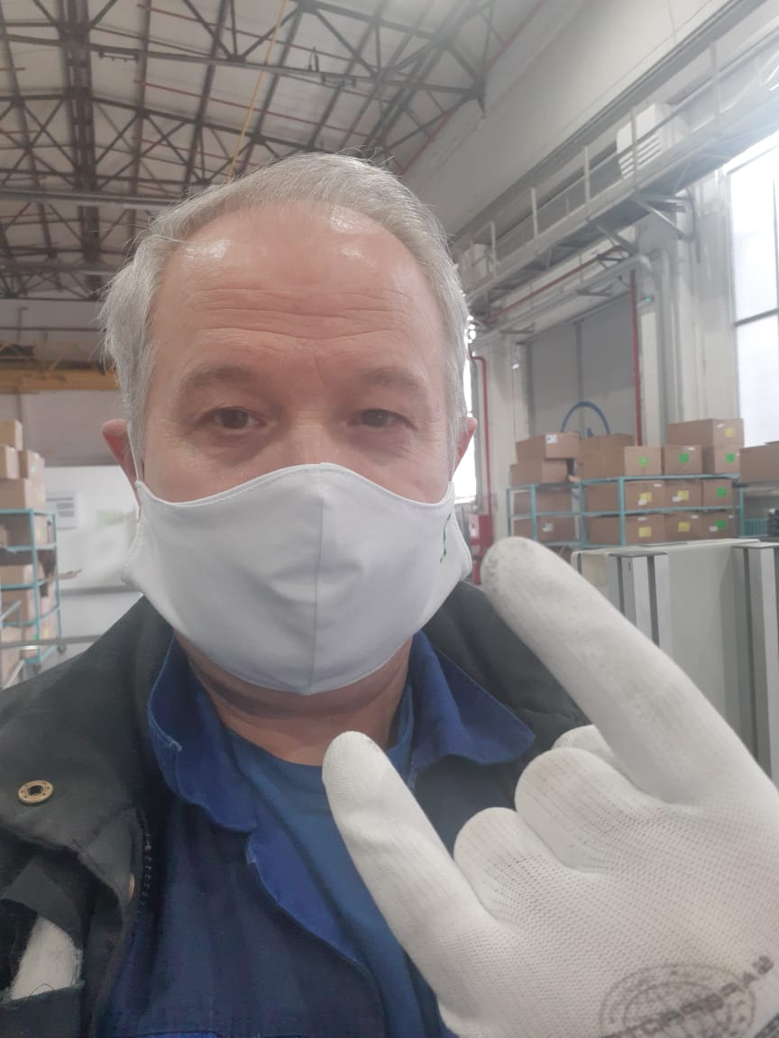

Slide 37
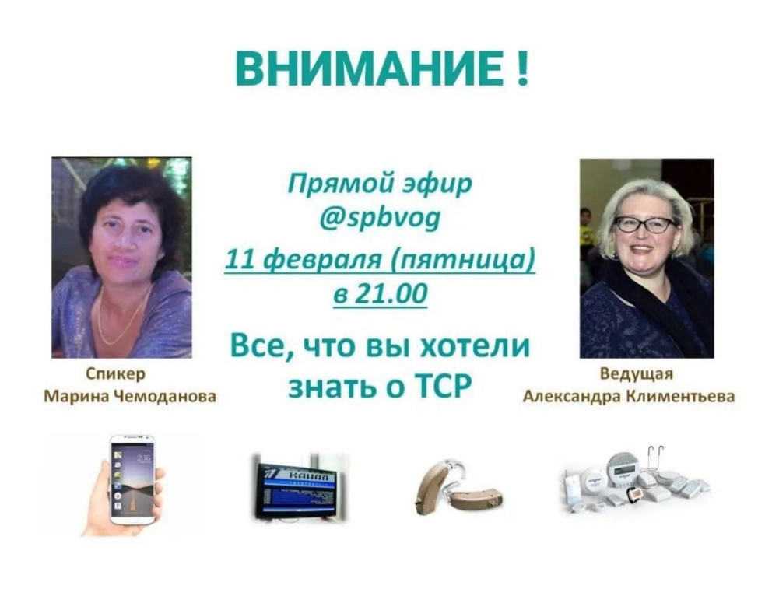
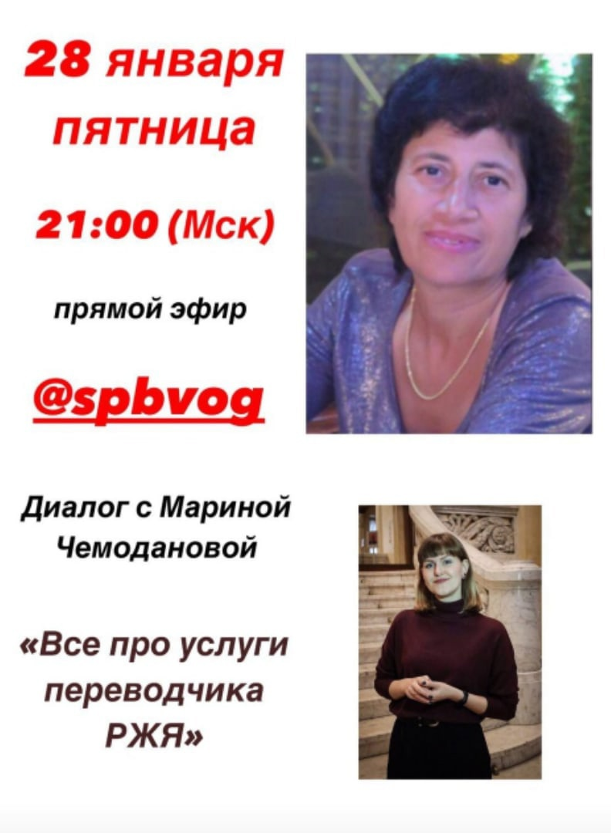



Slide 38
Развитие социального партнерства с исполнительной и законодательной властями Санкт-Петербурга

Slide 39
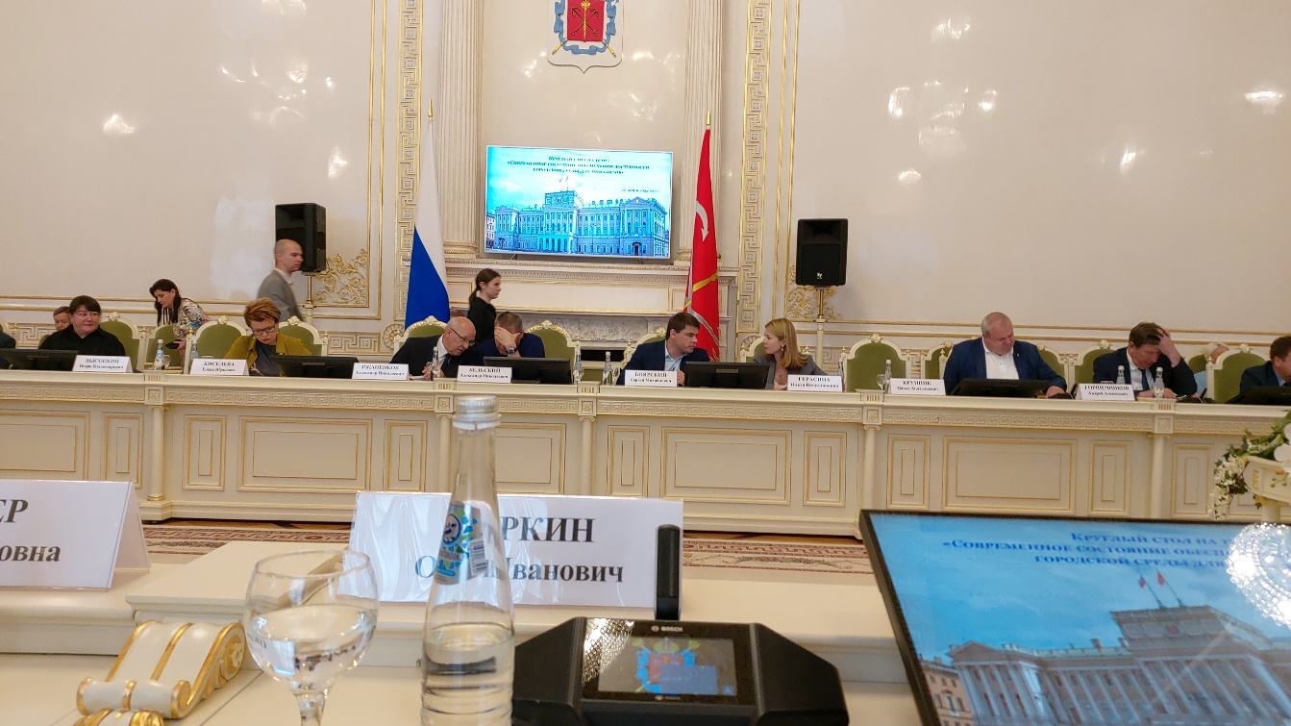
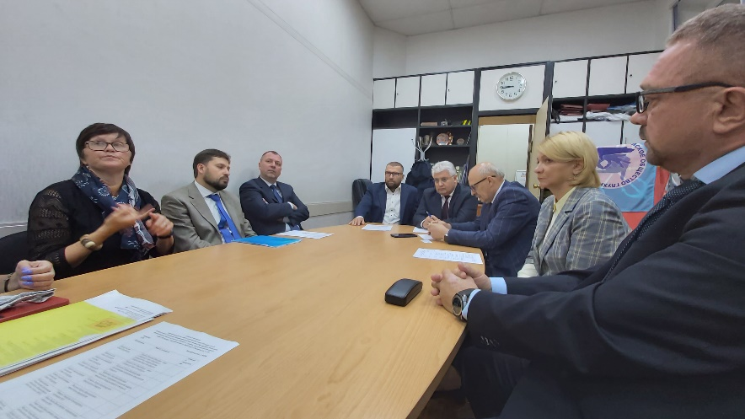
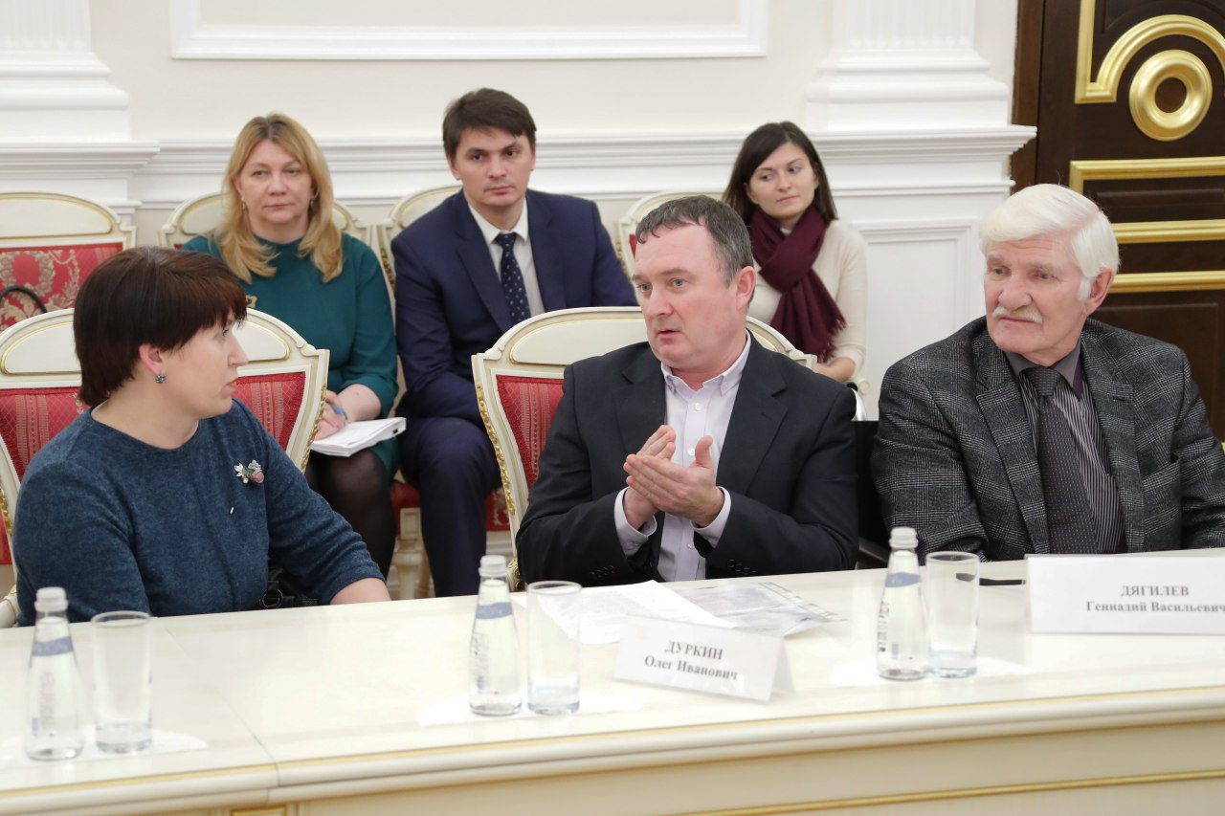

Slide 40
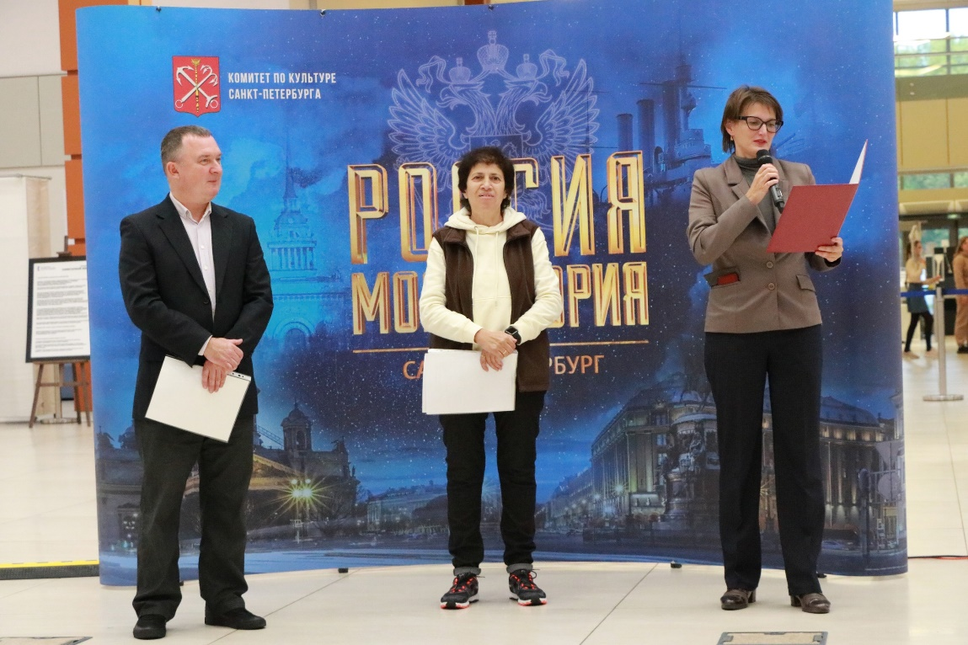
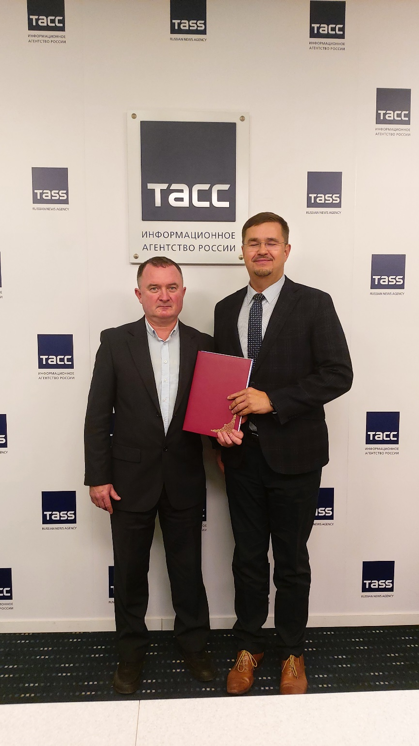
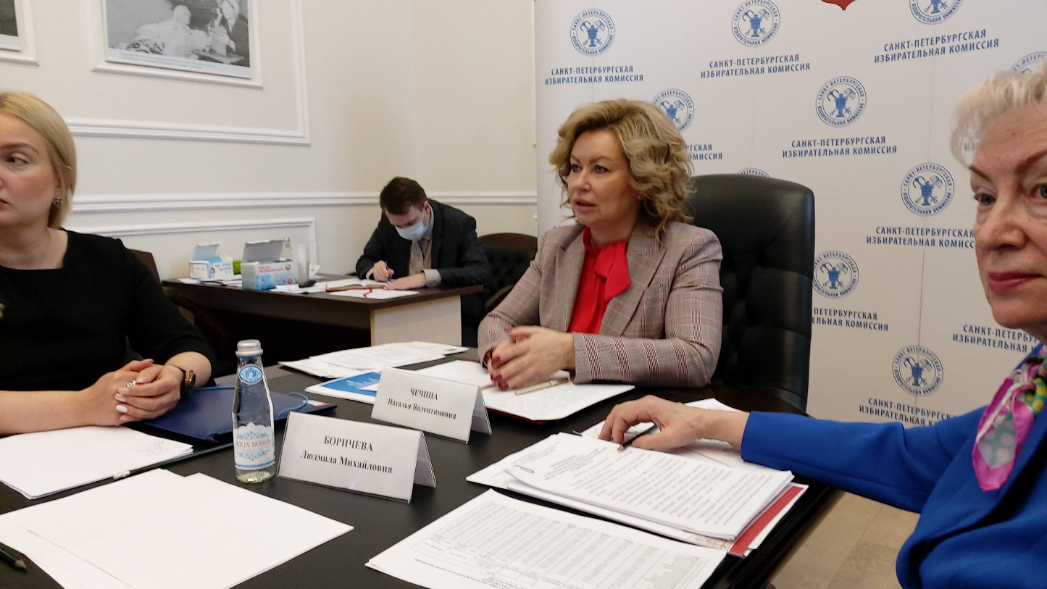

Slide 41
Наши контакты :
сайт:
spbvog.ru/
Группа вк
https://vk.com/spbvog
Телеграм канал:
https://t.me/spbvog
Телефон для связи:
571-22- 83, 571-09-12
Председатель СПб РО ОООИ ВОГ
Дуркин Олег Иванович

Slide 42
Спасибо за внимание!
Спасибо за внимание !

